Slide 1
АВАТАРИ

Slide 2



Slide 3


Slide 4
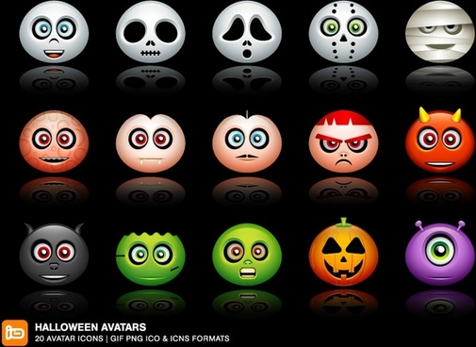

Slide 5



